Slide 1
МДОУ «Детский сад №68»
Мордовский заповедник
Выполнила: Пискайкина Л.В.-воспитатель первой категории

Slide 2
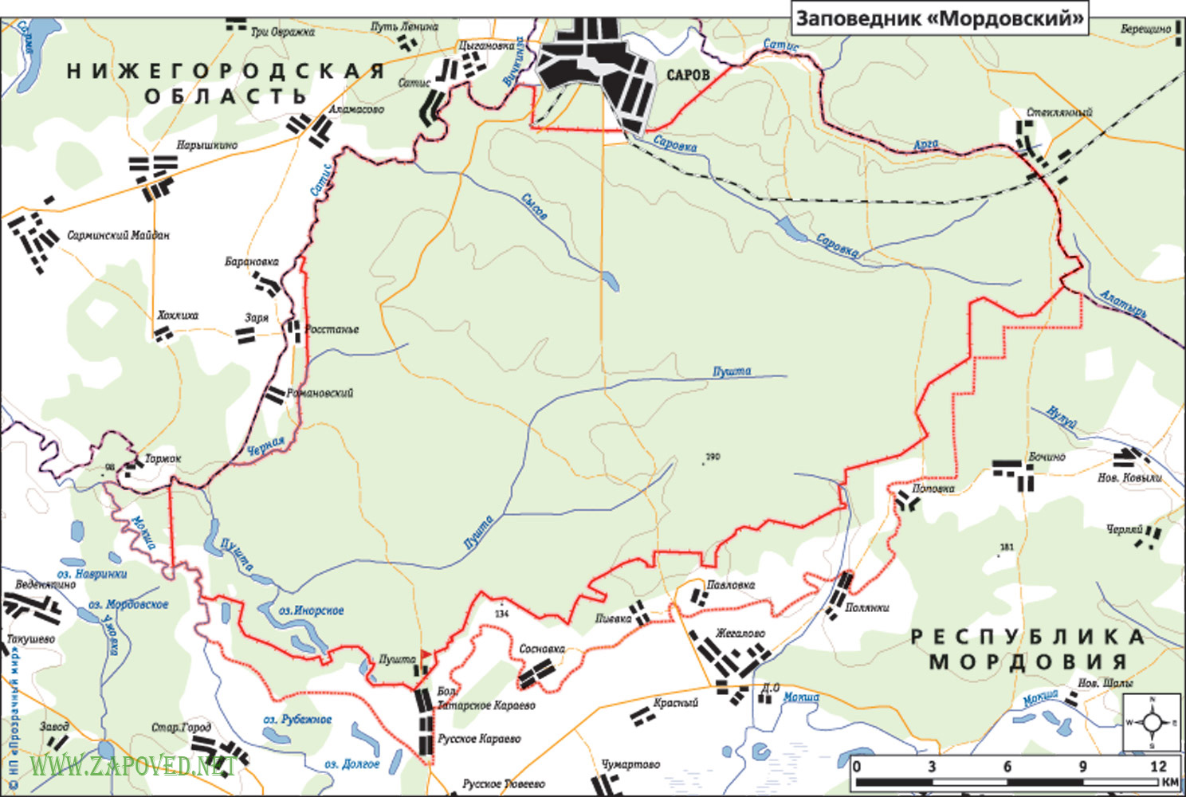
Расположение
Заповедник расположен на берегу реки Мокша в Темниковском районе Мордовии.

Slide 3
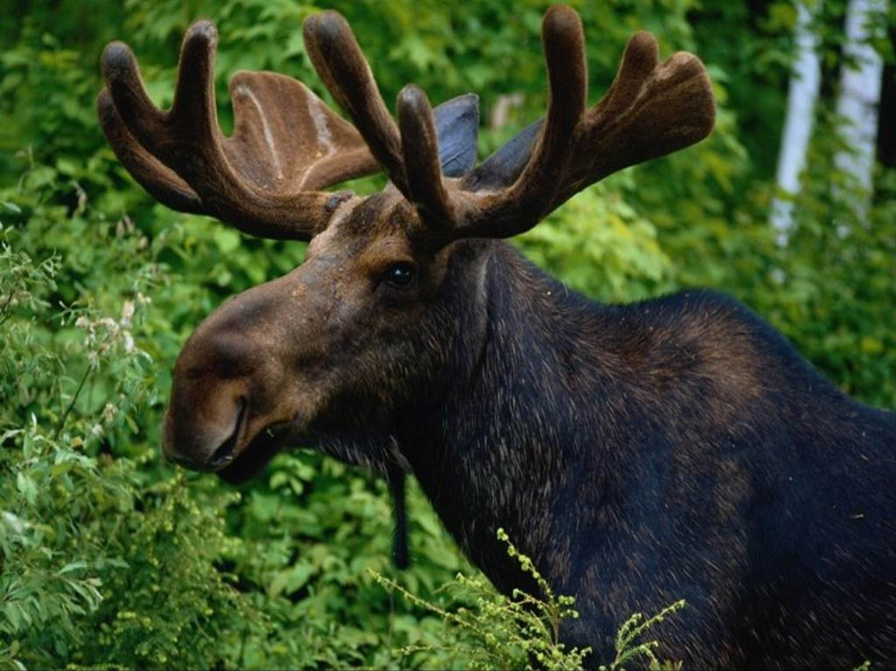
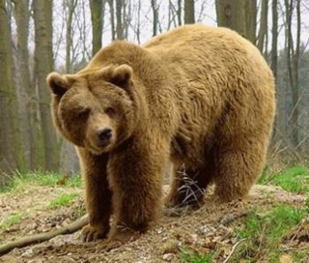
Виды европейской тайги
Лось
Бурый медведь

Slide 4
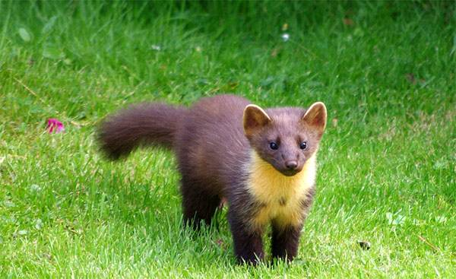
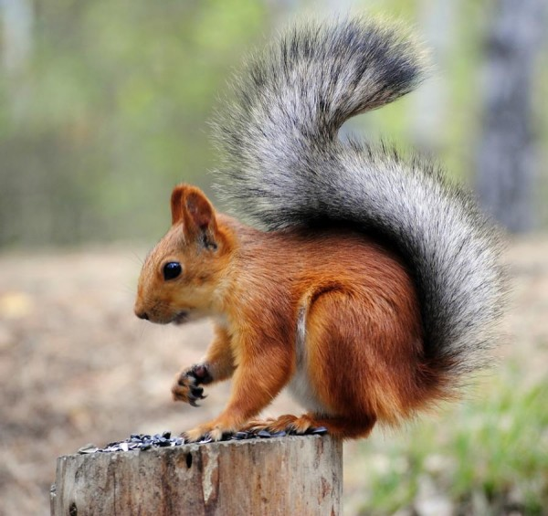
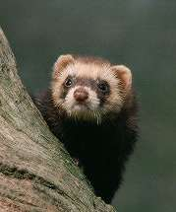
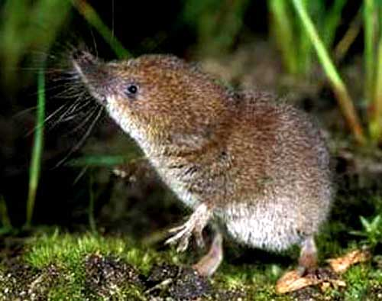
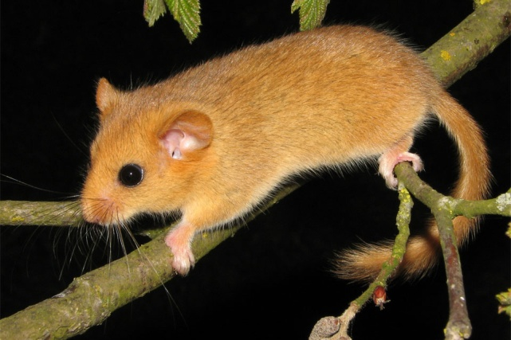
Виды восточноевропейских смешанных лесов.
Куница
Лесной хорек
Белка
Орешниковая соня
Бурозубка

Slide 5
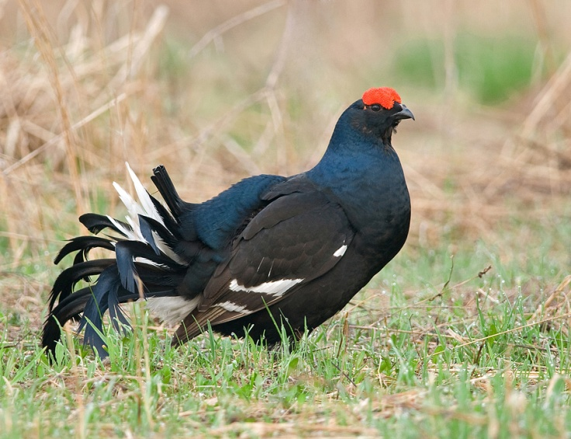
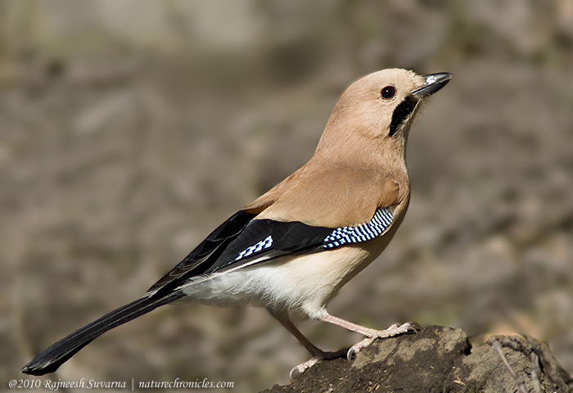
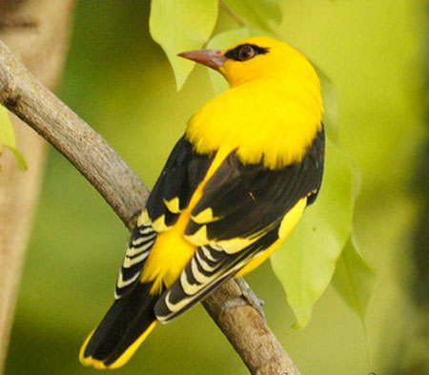
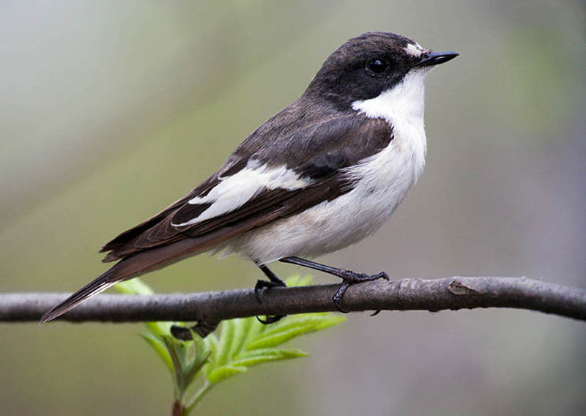
Тетерев
Сойка
Иволга
Мухоловка-пеструшка

Slide 6
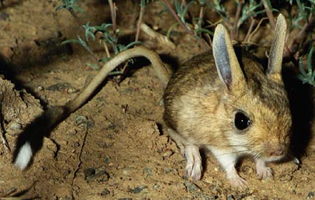
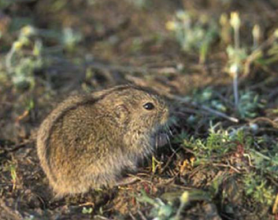
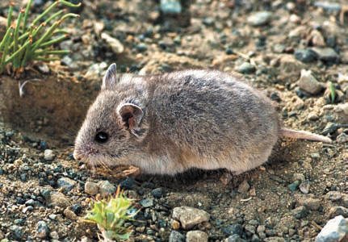
Виды степной фауны.
Большой тушканчик
Степная пеструшка
Серый хомячок

Slide 7
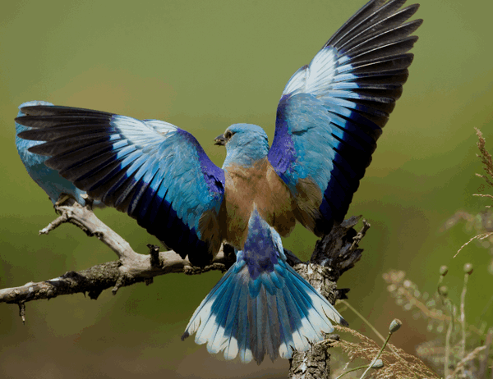
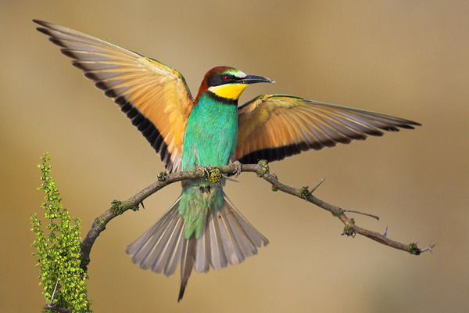
Сизоворонка
Золотая щурка

Slide 8
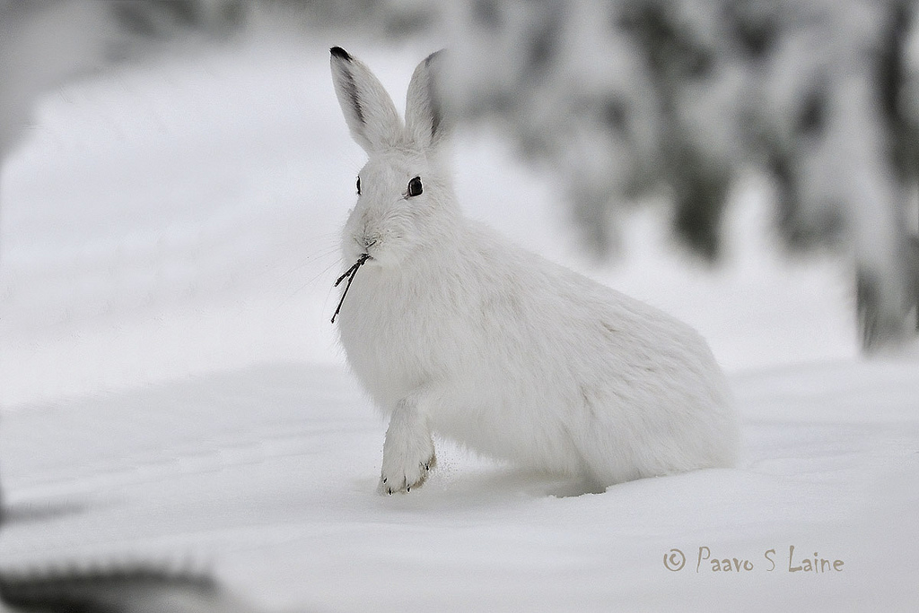
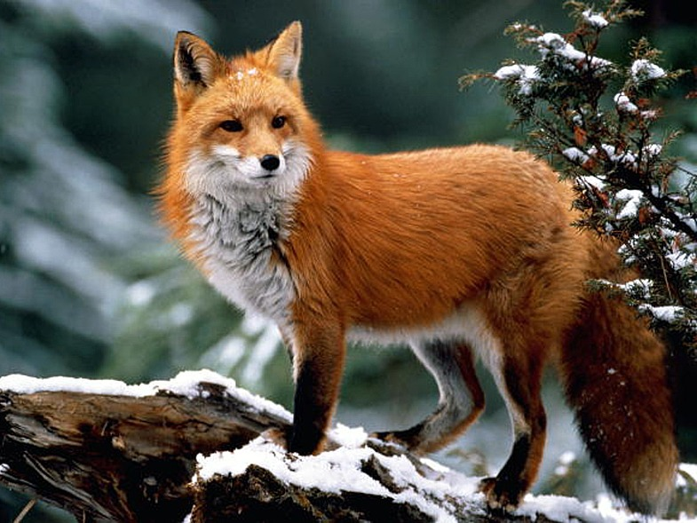
Охотничьи животные
Заяц-беляк
Лисица

Slide 9
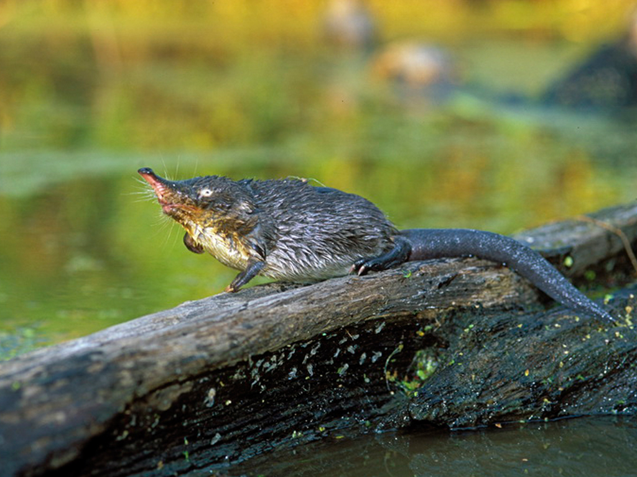
Редкий вид
Русская выхухоль

Slide 10
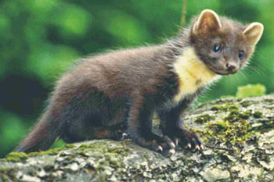
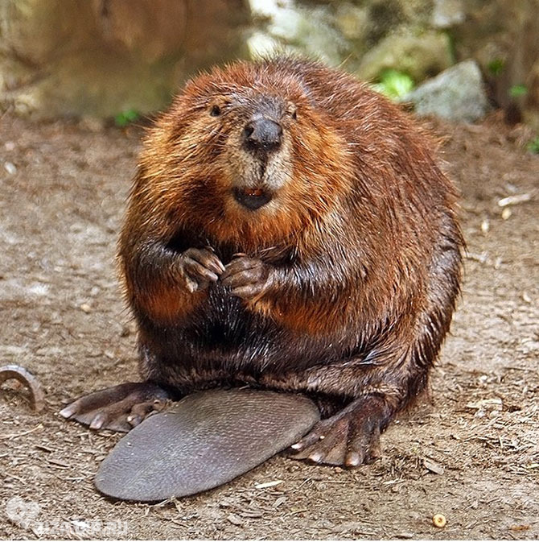
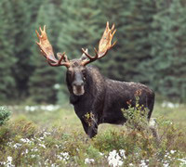
Виды, которые восстановлены длительной охраной.
Лесная куница
Бобр
Лось

Slide 11
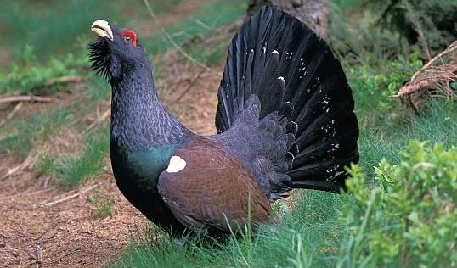
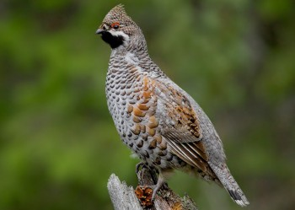
Рябчик
Глухарь

Slide 12
